Slide 1
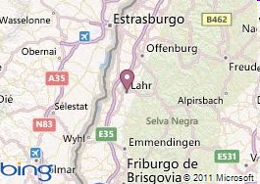
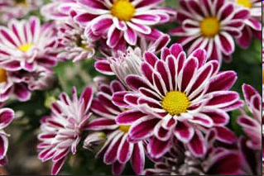
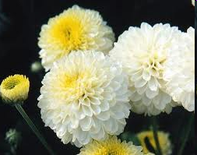

Florido festival de otoño de crisantemos en la pequeña ciudad de Lahr,
situada en la Selva Negra Alemania
Esta fiesta de los crisantemos es el mayor festival de flores que se celebra en Alemania durante las últimas semanas del otoño.
Pronto caerán las hojas de los árboles y la colorida naturaleza se despedirá hasta la próxima primavera.
Antes de que el invierno deje caer definitivamente su manto de frío, la pequeña ciudad de Lahr, situada en la Selva Negra, decora sus calles con ramos, coronas y arcos de flores.
Durante tres largas semanas, más de 10.000 crisantemos se esconderán tras cada rincón, vertiendo sus dulces aromas.
o 10 seg

Slide 2
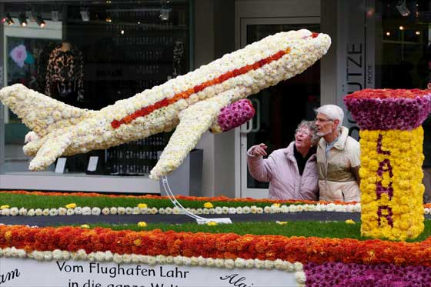
En Alemania cada año se celebra este festival durante 20 días.

Slide 3
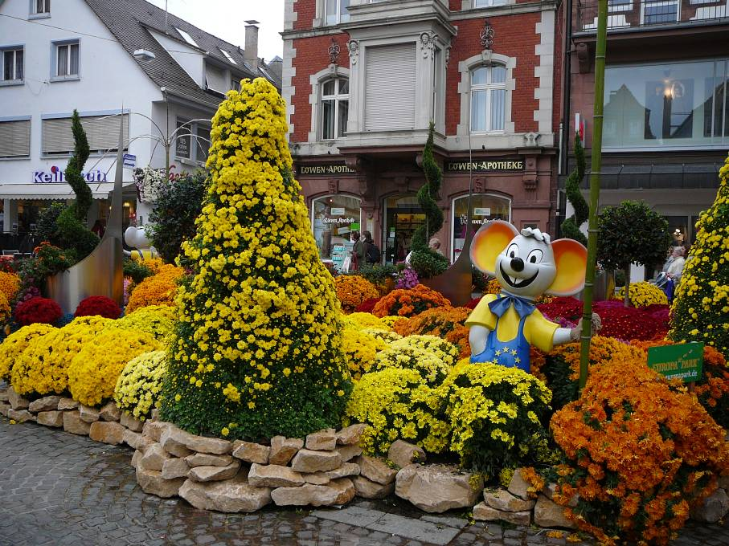

Slide 4
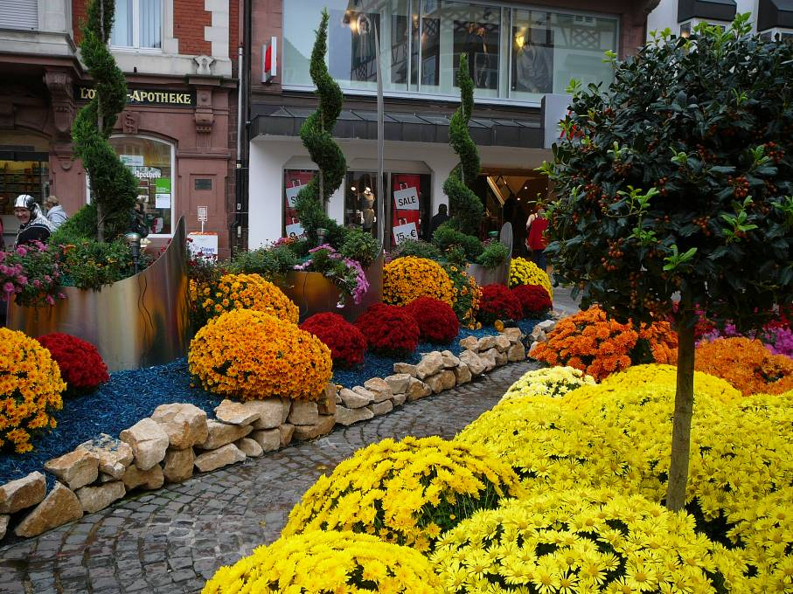

Slide 5
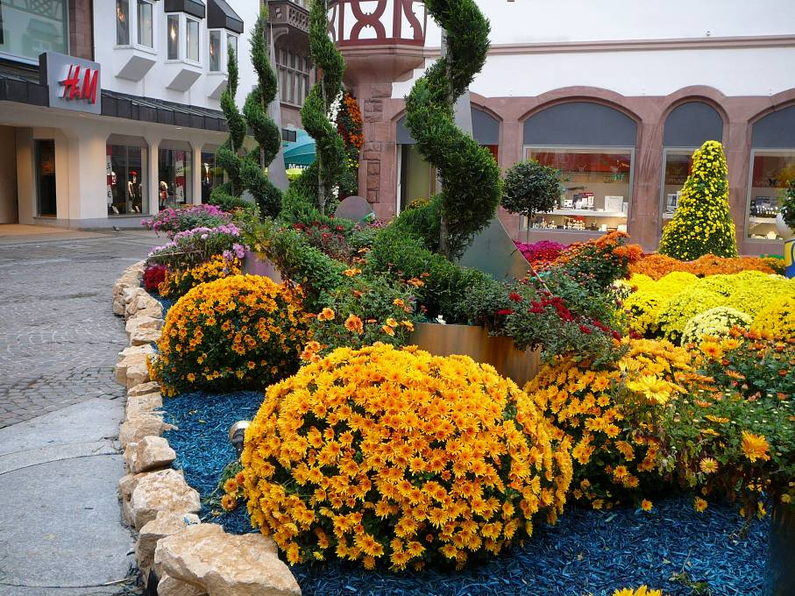

Slide 6
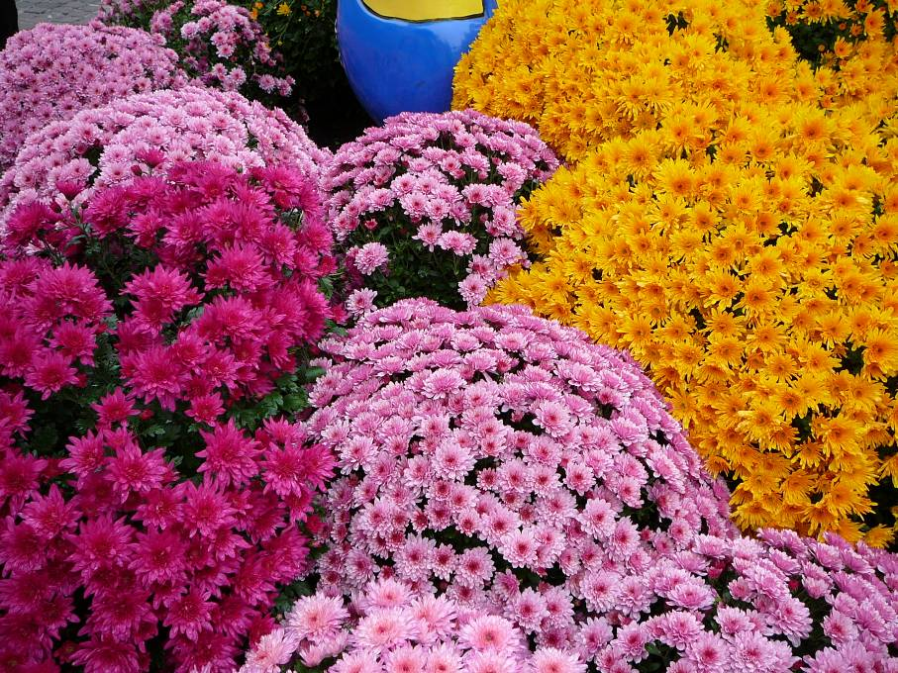

Slide 7
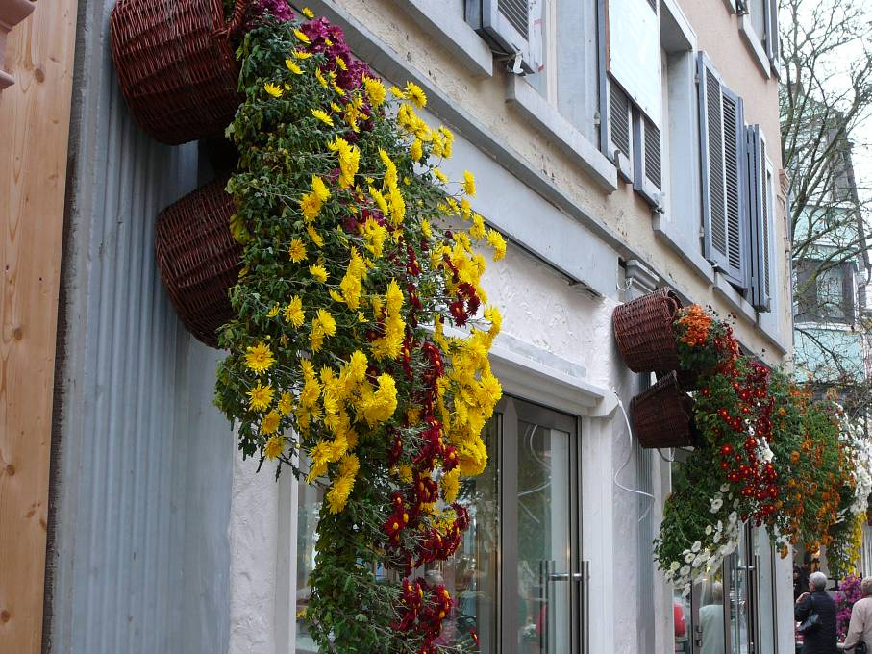

Slide 8
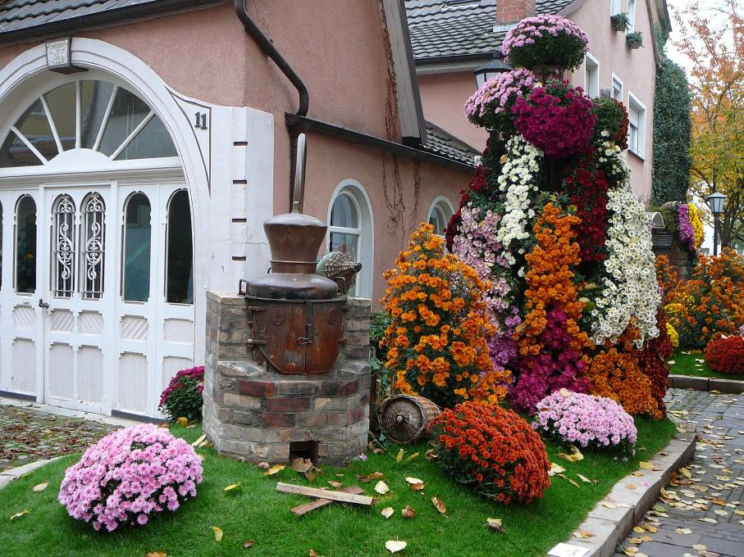

Slide 9
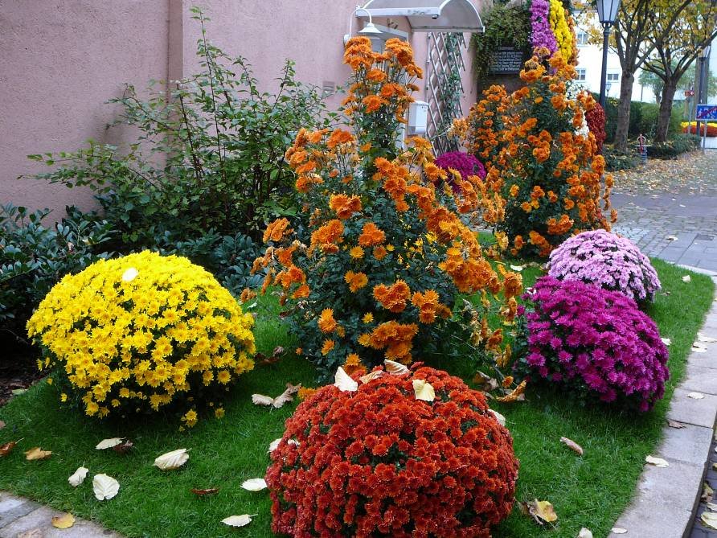

Slide 10
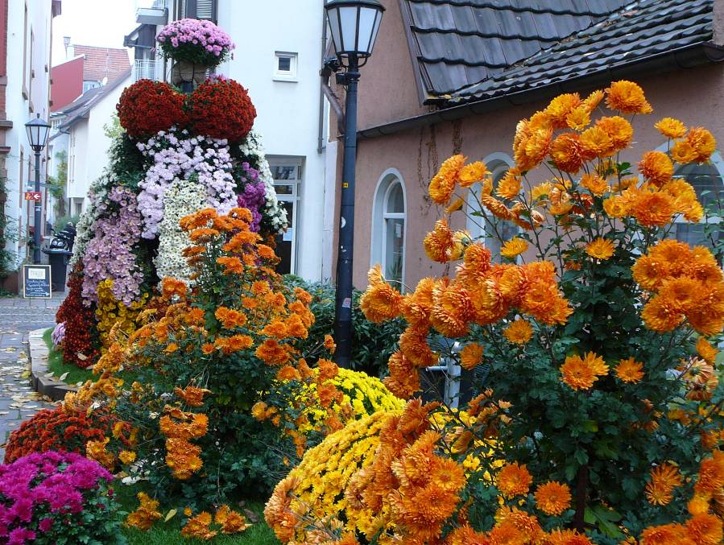

Slide 11
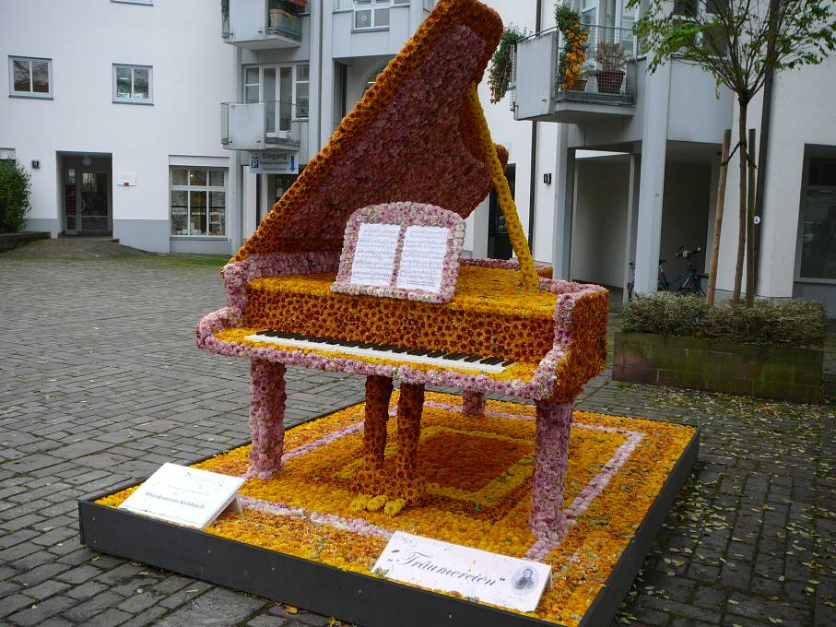

Slide 12
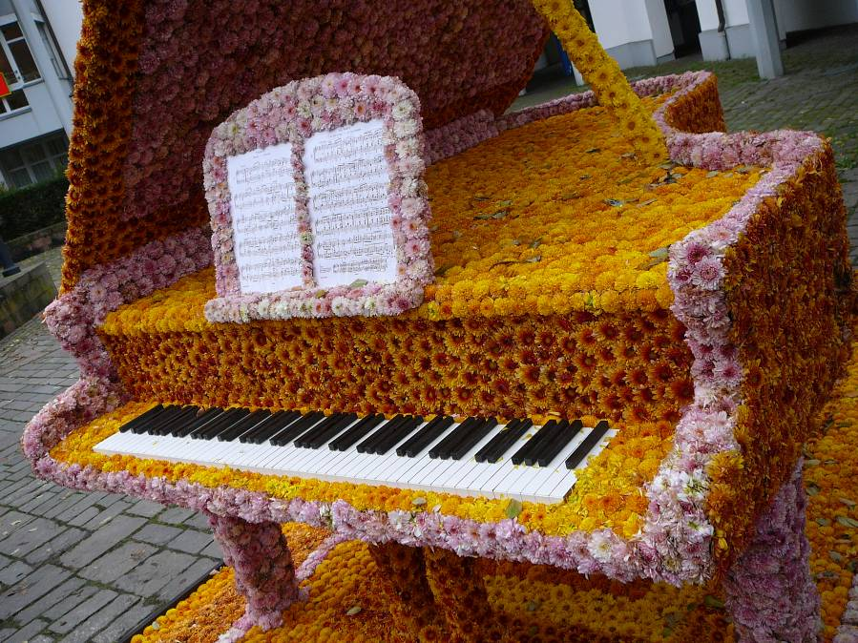

Slide 13
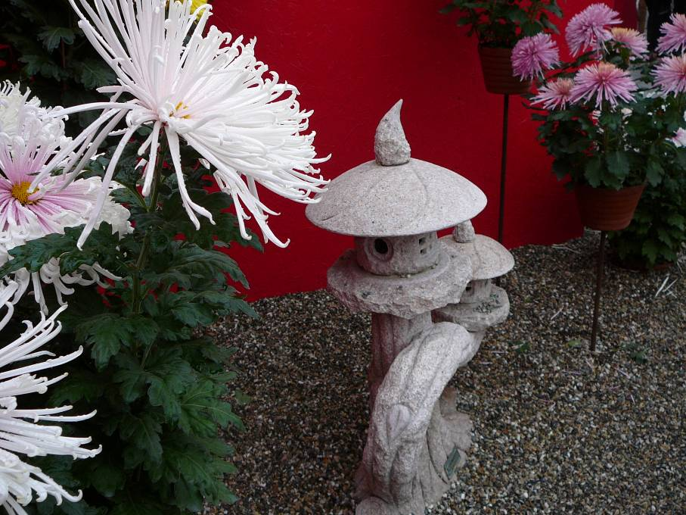

Slide 14
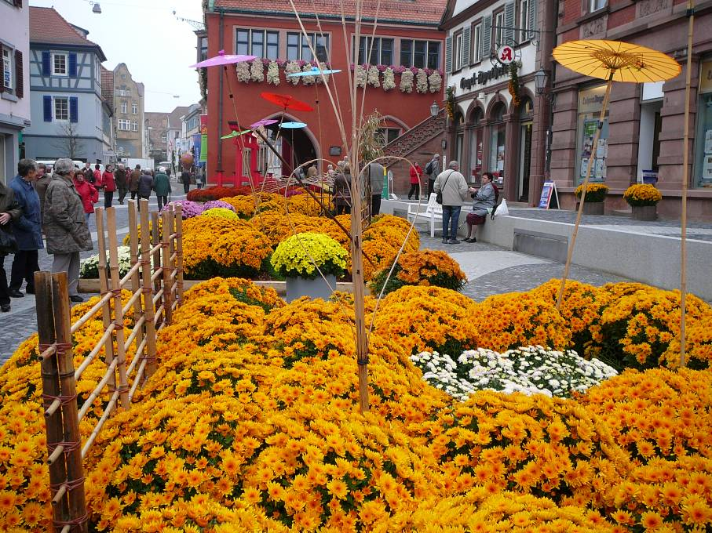

Slide 15
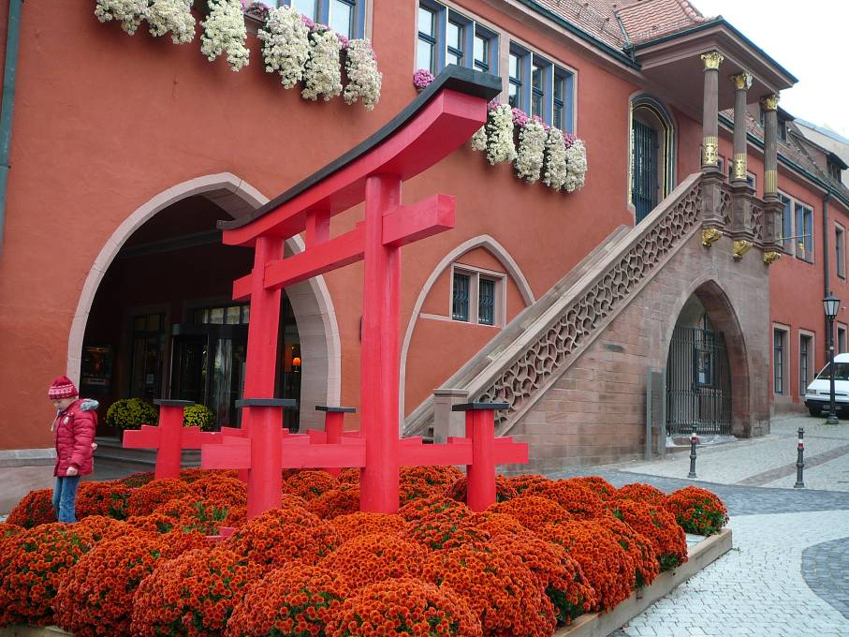

Slide 16
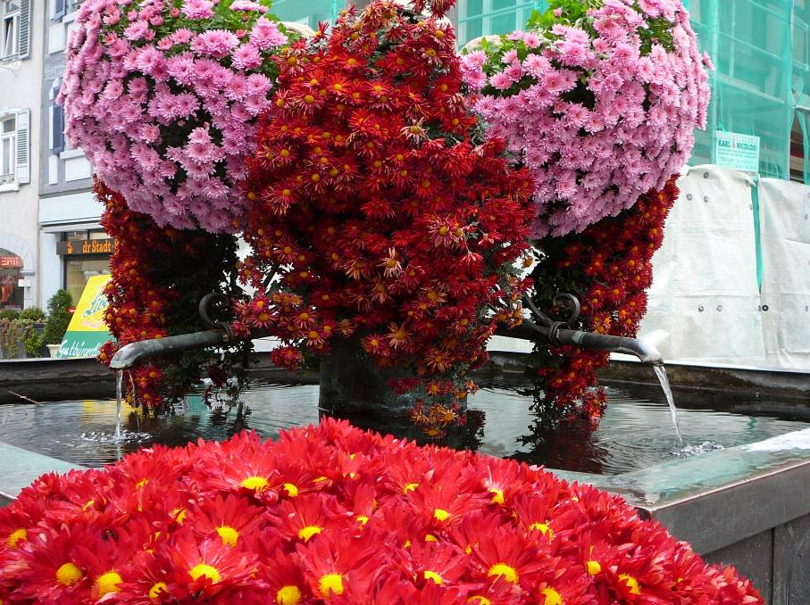

Slide 17
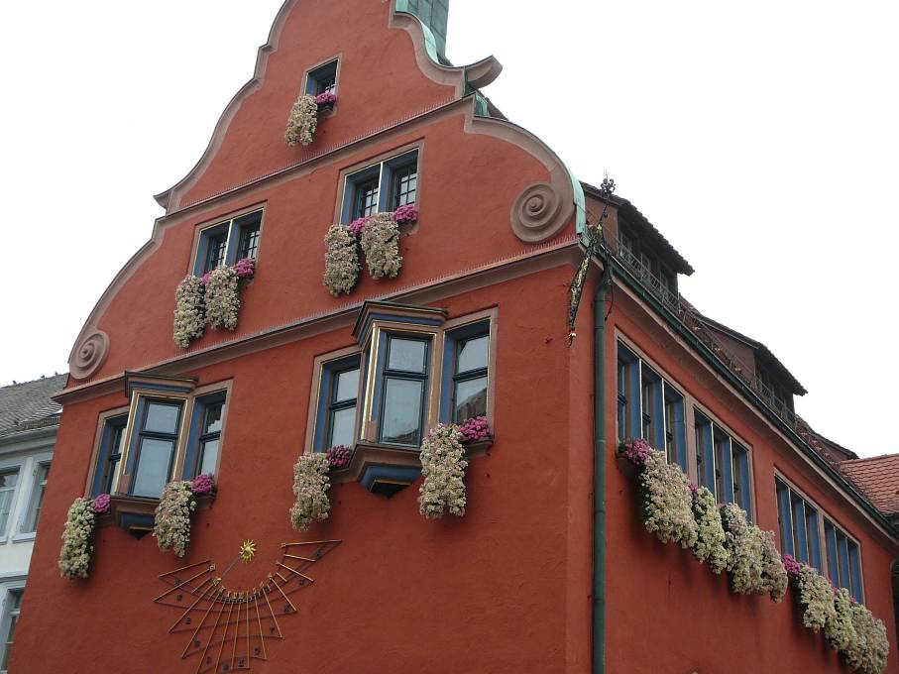

Slide 18


Slide 19
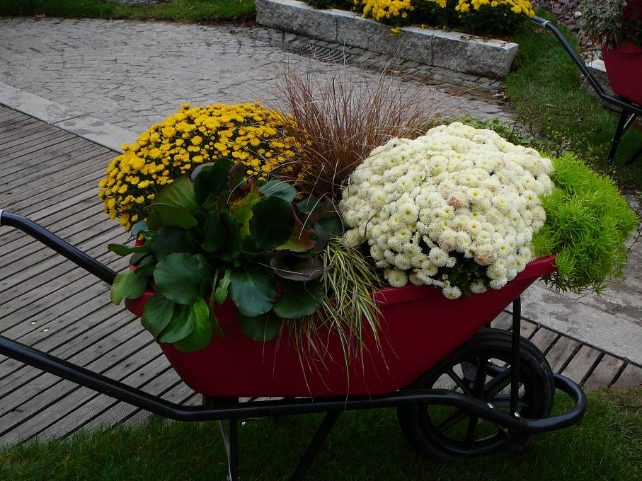

Slide 20
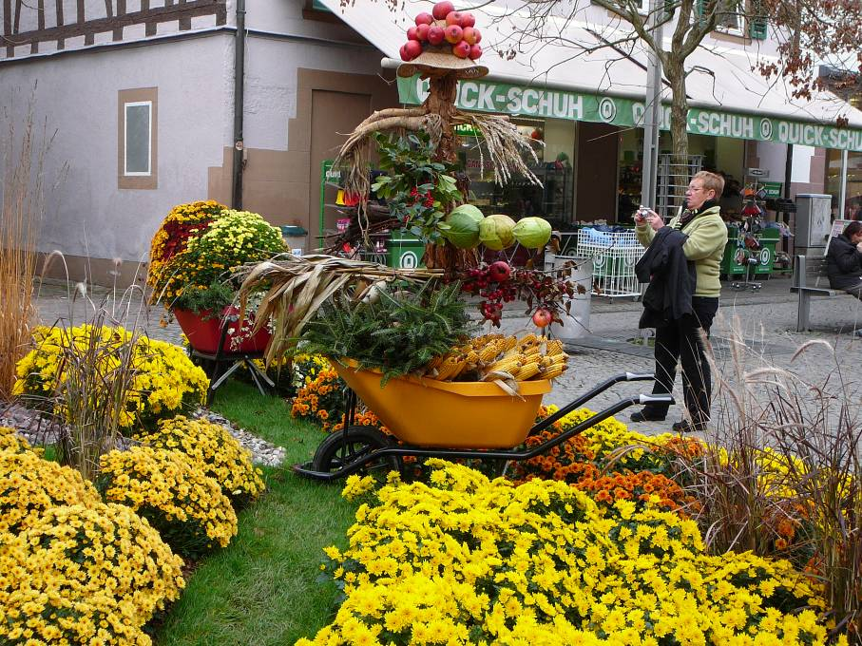

Slide 21
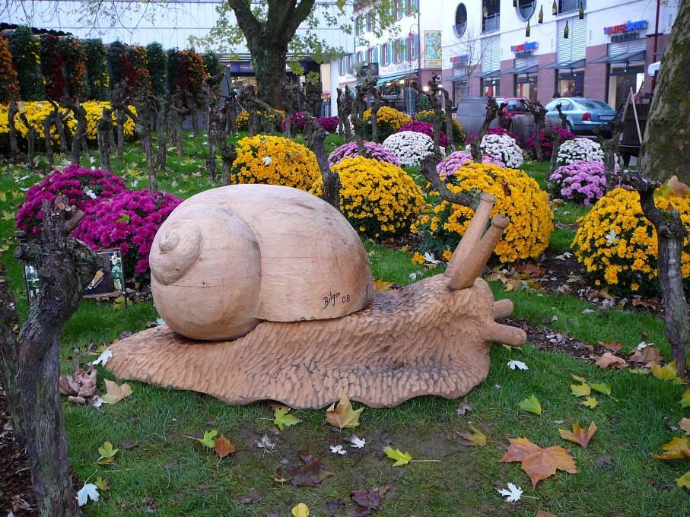

Slide 22
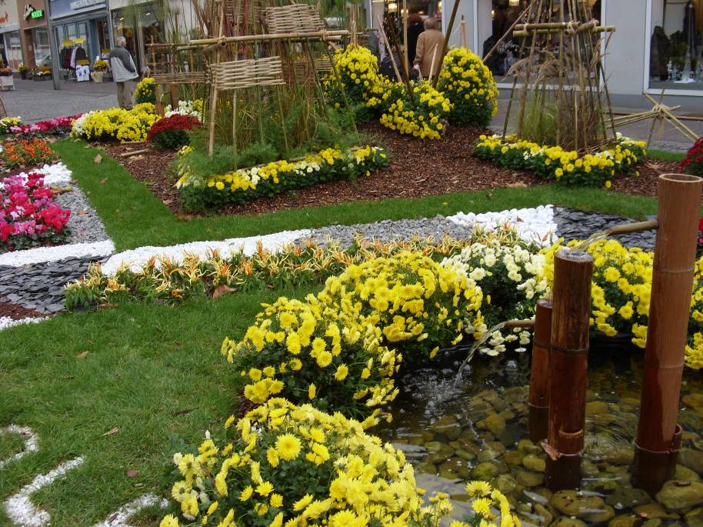

Slide 23
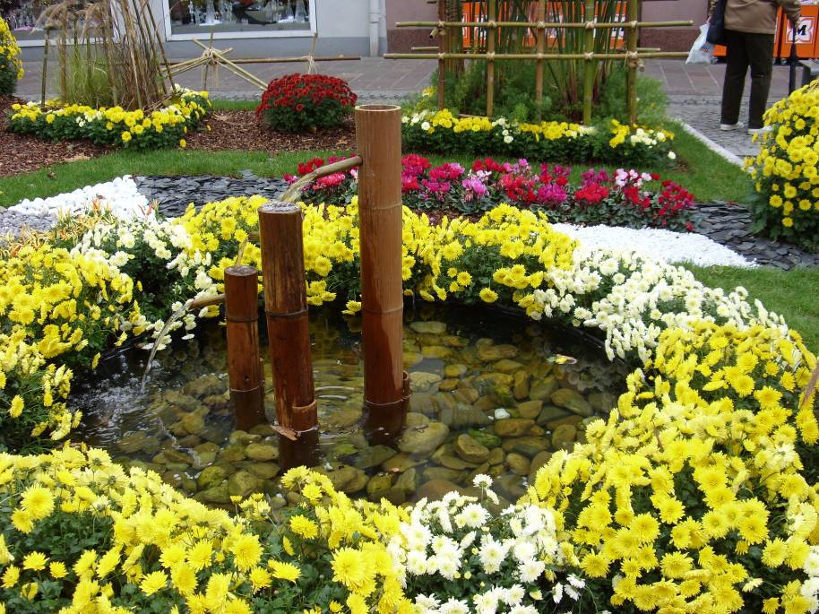

Slide 24
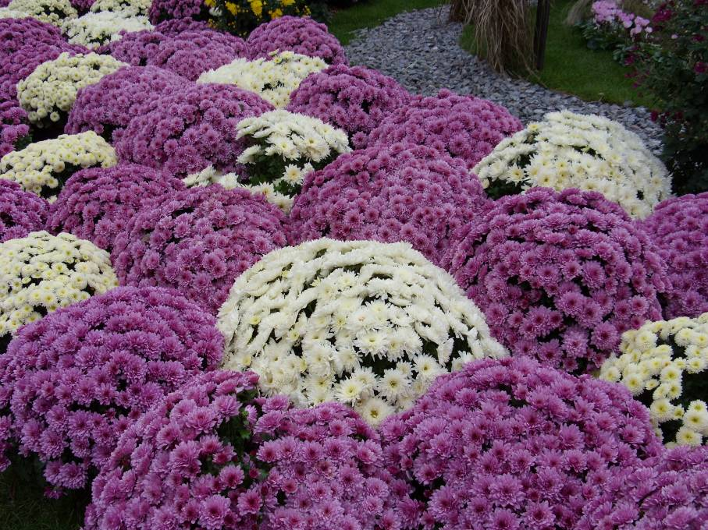

Slide 25
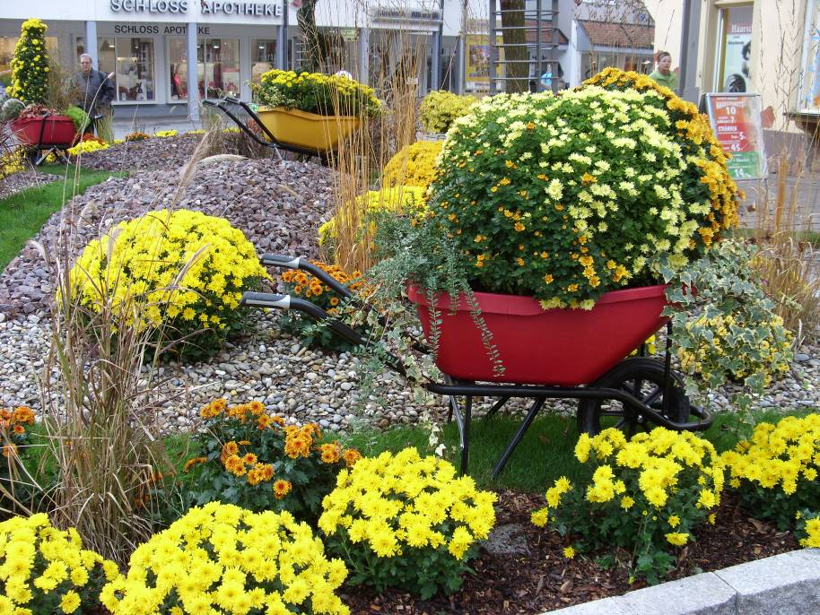

Slide 26
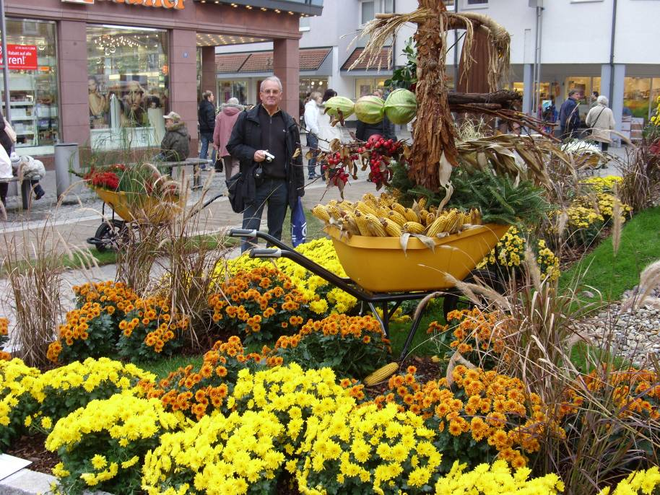

Slide 27
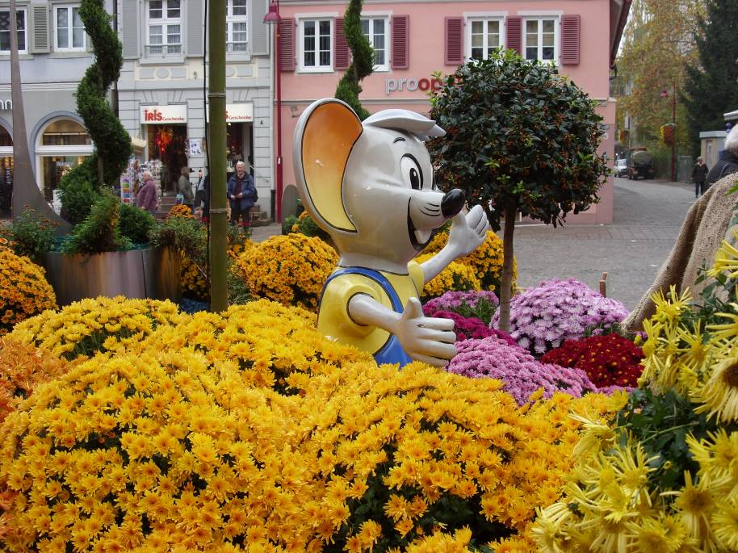

Slide 28
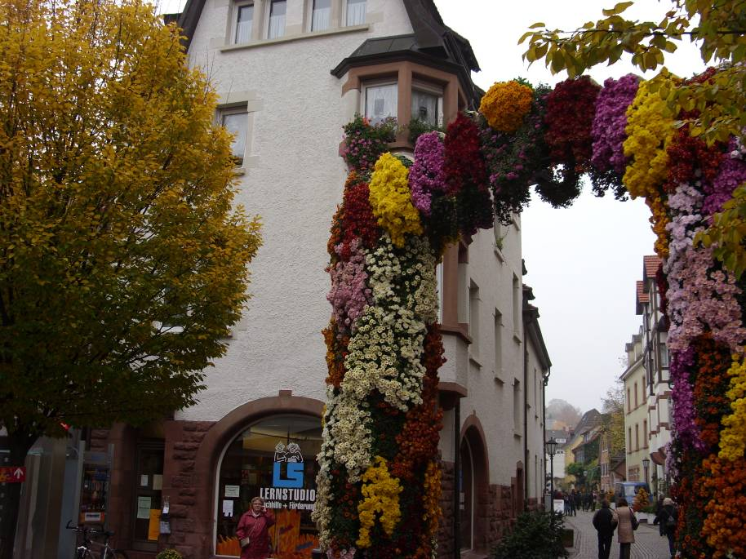

Slide 29
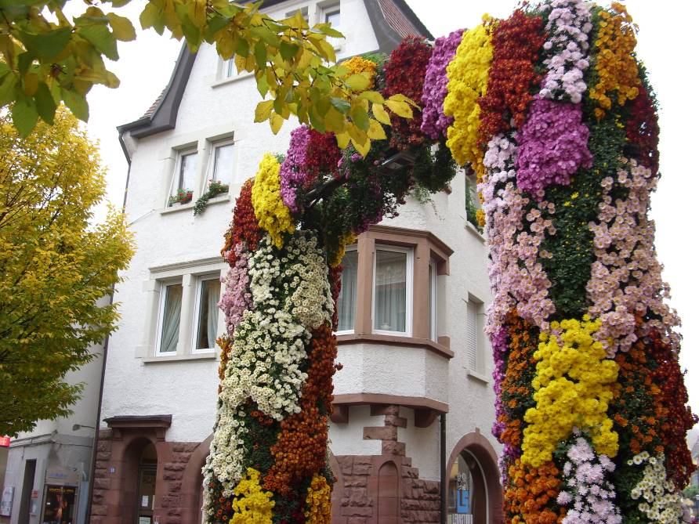

Slide 30
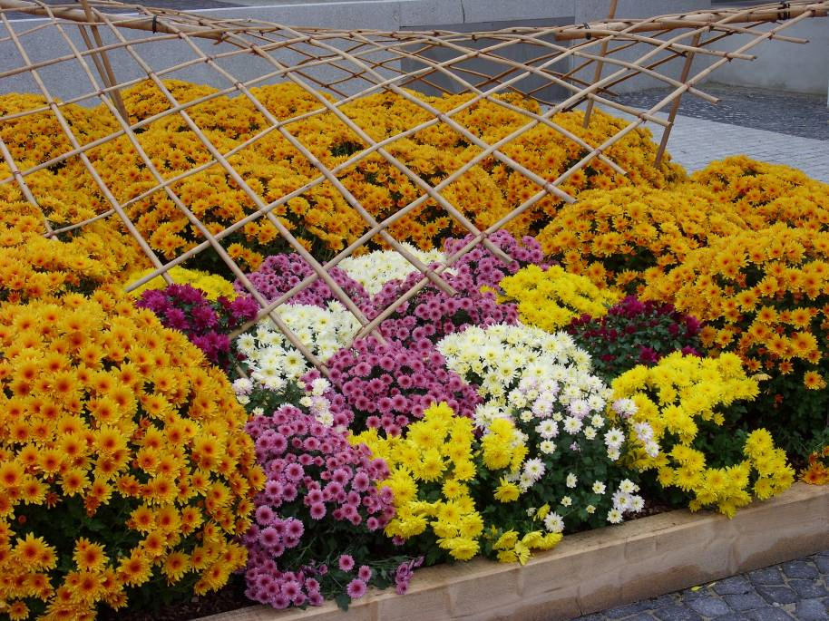

Slide 31
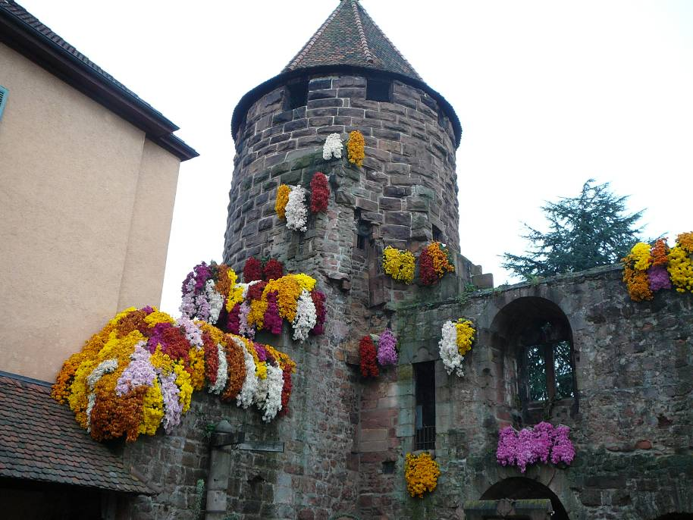

Slide 32
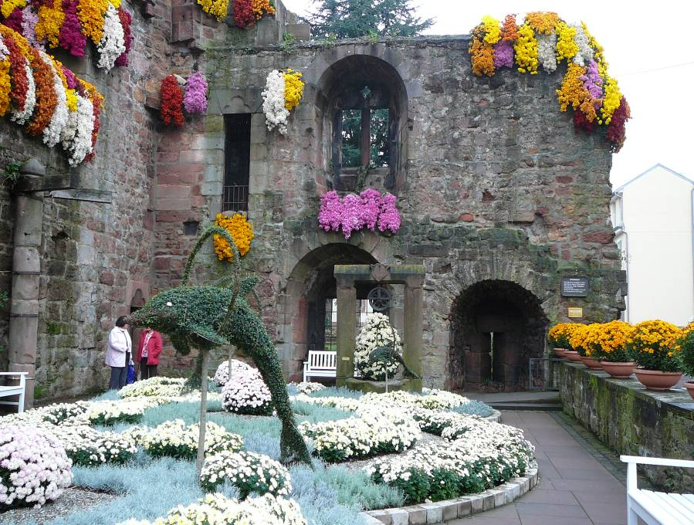

Slide 33
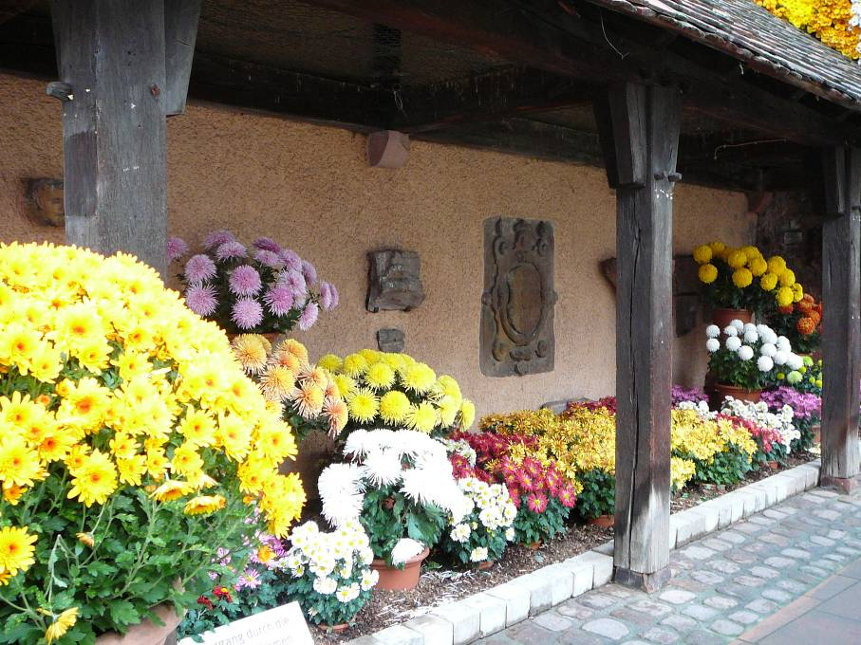

Slide 34
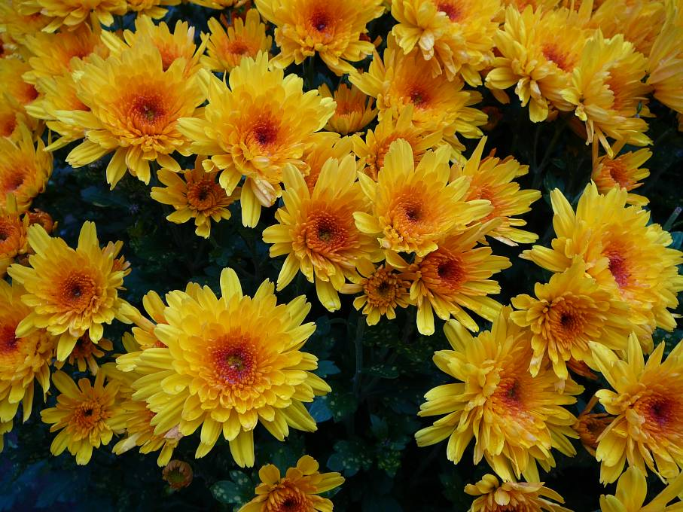

Slide 35
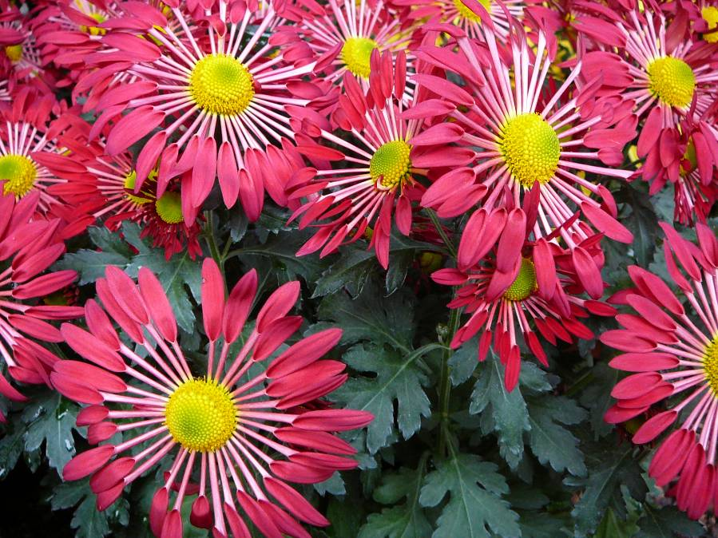
F I N

Slide 36



Accede a la sección que desees desde aquí:
Propia Creación
De la Red
Dedicatorias | Fechas Especiales | Graciosos
Historia y Arte | Lugares | Musicales
Naturaleza y Ciencias | Política | Reflexión
Religiosos | Románticos | Salud
Dedicatorias | Fechas Especiales | Graciosos
Historia y Arte | Lugares | Musicales
Naturaleza y Ciencias | Política | Reflexión
Religiosos | Románticos | Salud
Si deseas recibir pps periódicamente en tu correo electrónico subscríbete aquí:

